Slide 1
护理病例
产房：优页PPT
202X年2月9日

Slide 2
病例汇报
01

Slide 3
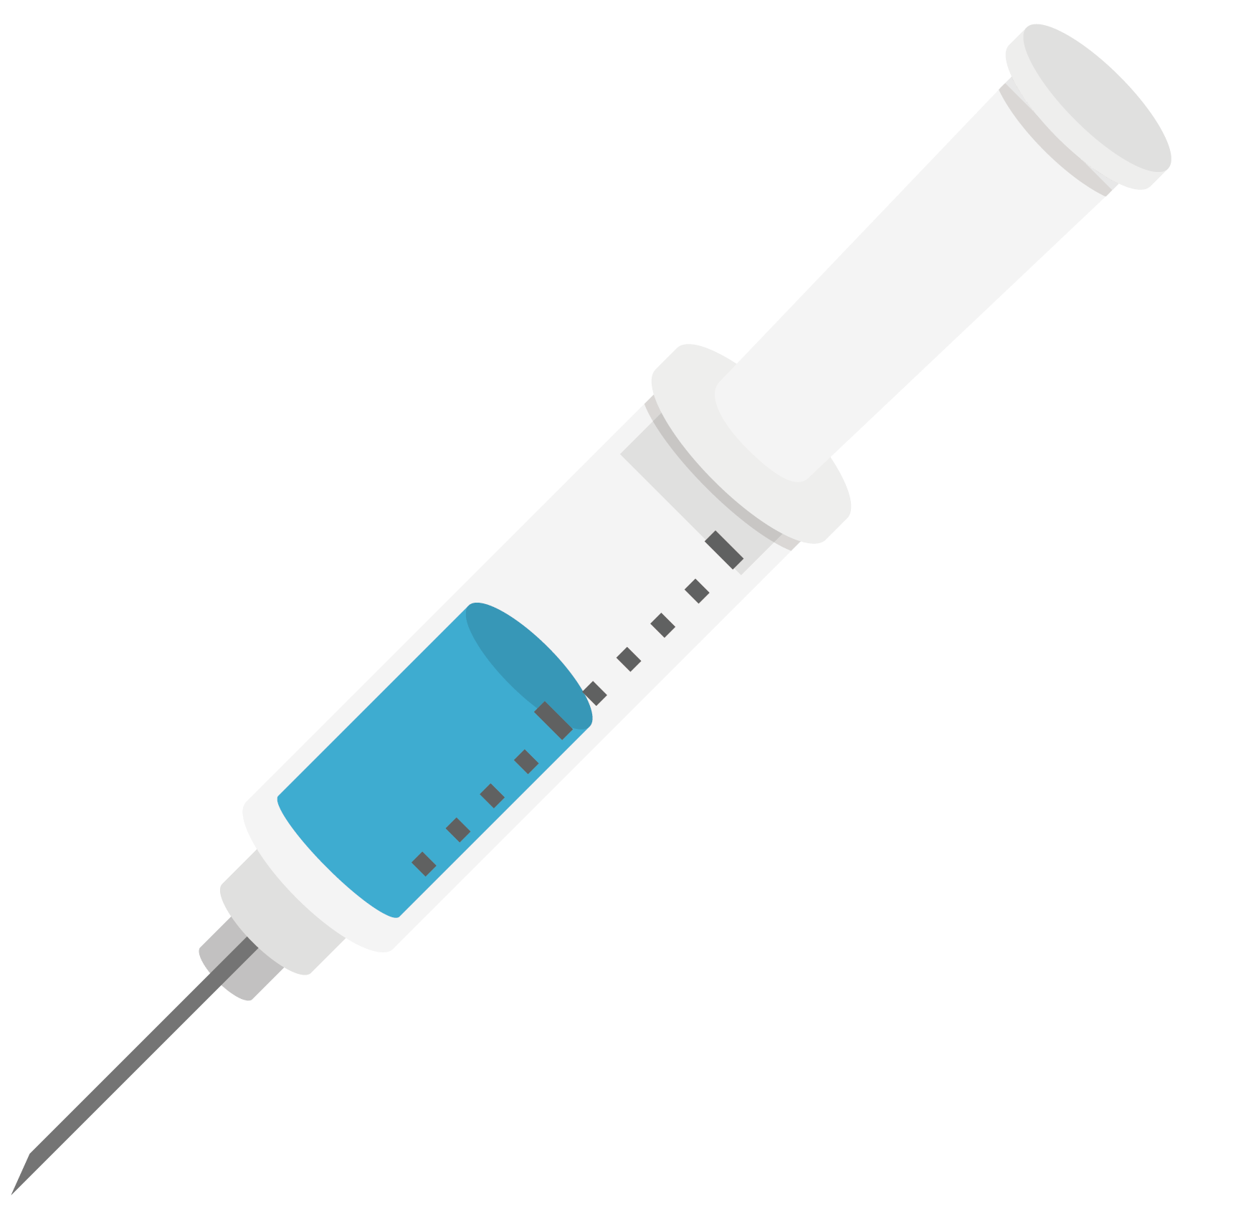
姓名：杨XX 性别：女 年龄：28岁
住院号：1239095 入院时间：2020-01-23
主诉：G1P0孕40+1周，血糖升高14周
入院诊断：G1P0孕40+1周
LOA
妊娠期糖尿病
基本资料

Slide 4
患者既往月经规律，停经40天验尿TT（+），孕50天出现早孕反应，早孕期核对孕周相符。甲功正常，NT正常，无创基因筛查低风险，孕18周自觉胎动，四维未见异常，孕26周OGTT诊断为妊娠期糖尿病，孕期平顺，孕期无血压升高，孕晚期无头痛头晕，无贫血，双下肢无水肿。现孕40+1周，无腹痛，已见红，无阴道流水入院。孕期体重增加10KG。
现病史摘要

Slide 5
既往史
家族史
月经史
体健，否认冠心病、高血压、糖尿病史，无手术外伤史，无输液史，无药物及食物过敏史。
父母体健，否认家族遗传史。
14岁月经来潮，周期30-40天，持3-4天、末次月经2019-2-28，预产期2019-04-17

Slide 6
入院时T36.5℃，P80次/分，R19次/分，BP110/70mmHg。发育正常，营养中等，神志清楚。全身皮肤黏膜无黄染及出血点，无贫血貌。咽稍红。胸部（心肺）胸廓对称，双肺呼吸音清，心音有力，律齐。腹部膨隆，肝脾未触及。会阴及肛门（-）。脊柱及四肢活动好，无畸形。下肢浮肿（-）。
体格检查

Slide 7
宫高：32cm，腹围101cm，LOA头先露，宫缩未及，胎膜存，估计胎儿大小3500g。骨盆外测量：髂前上棘间径25cm，髂嵴间径28cm，骶耻外径20cm，出口横径8.5cm。肛诊：宫颈消90%，宫口开0cm，头S-2.5，双侧坐骨棘不突，棘间径>10cm。
专科情况

Slide 8
心电图正常，血凝三项正常。血常规提示白细胞7.24*10ˆ9/L，中性粒细胞90.6%。彩超提示：宫内晚孕头位，BPD 93mm，HC 350mm，AC 352mm，FL 74mm，HR 140次/分，羊水指数：115mm。胎盘分布于宫体后壁，功能ll级。
辅助检查

Slide 9
孕妇“孕1产0孕40+1周，妊娠期糖尿病”于2019-12-07 17:59分入院。于2020-01-24 08:20，因宫颈不成熟，在产房进行OCT试验。给予0.9%500ml氯化钠加入催产素2.5iu，密切监护胎心及宫缩，OCT（-）于10：40，遵医嘱回病房。
病程记录

Slide 10
孕妇于2020-01-24 15：00进产房行水囊引产术。手术顺利，胎心140次/分，BP120mm/Hg,P80次/分。嘱病人回病房，观察宫缩情况。
病程记录

Slide 11
患者于17：00临产，于21：30进产房，宫口4cm,质软，居中，S-2.0,行剥膜术，羊水清亮。患者疼痛难忍要求无痛分娩，请麻醉科会诊。行硬膜外穿刺下分娩镇痛。患者生命体征平稳，严密监测胎心及产程进展。
病程记录

Slide 12
患者于17：00临产，于2020-01-25 1：40子宫颈开全。评估会阴条件，阴道炎。评估胎儿大小3300g.故行会阴保护手法。于1：53自阴道顺娩一女活婴，产时胎儿左手抱头，体重3670g，胎盘胎膜娩出完整，检查宫颈无裂伤，会阴伤口Ⅱ度裂伤，产时出血约300ml,给予按摩子宫，静点催产素，麦角新碱1支产后治疗。因外阴组织糟脆、阴道炎给予头孢西丁2剂预防感染。
病程记录

Slide 13
护理问题
02

Slide 14
.
知识缺乏
焦虑
与担心自身及胎儿的安危有关
与缺乏分娩相关知识有关
有受伤的危险
疼痛
与宫缩有关、与产后伤口有关
与发生会阴裂伤、新生儿产伤有关

Slide 15
潜在护理问题—感染
潜在护理问题—尿潴留
与会阴裂伤，伤口感染有关
与产时胎先露压迫膀胱时间过久有关，与活动减少有关
潜在护理问题—产后出血
潜在护理问题—外阴伤口血肿
与子宫收缩乏力有关
与缝合时伤口止血不彻底有关
与自身血管回缩有关

Slide 16
护理措施及评价
03

Slide 17

焦虑
护理措施：向产妇介绍病区环境及与病人有关的医务人员，给予产妇持续的心理上及生理上的帮助，最大限度的发挥产妇的积极性
护理评价：产妇心理状态良好，能积极配合

Slide 18

知识缺乏
护理措施：向病人及家属讲解有关分娩的相关知识，让产妇知道配合治疗的重要性。
护理评价：产妇对分娩知识有一定的了解。

Slide 19


疼痛
护理措施：由临产后开始至宫口开全的过程中给予产妇药物性分娩镇痛，嘱产妇于宫缩时深呼吸，给予精神上安慰和鼓励。产后指导病人合理休息，健侧卧位，加强营养，保持会阴部清洁和干燥
护理评价：产妇疼痛减轻，舒适感增加

Slide 20

有受伤的危险
护理措施：胎头娩出后，保护会阴的右手不能松，产时胎儿左手抱头，和医生协助，共同娩出胎肩。阴道炎的病人，评估准确，必要时行会阴侧切术。
护理评价：胎儿没有发生锁骨骨折和臂丛神经损伤，会阴伤口Ⅱ度裂伤。

Slide 21

潜在护理问题—感染
护理措施：产前保持外阴清洁，勤换护理垫，定时测量生命体征，破膜12h后遵医嘱口服抗生素。产后嘱病人健侧卧位，大小便后及时清洁外阴，保持会阴伤口清洁干燥。
护理评价：产妇未发生产前感染及产褥期感染。

Slide 22
潜在护理问题—尿潴留
护理措施：嘱病人产后多饮水，及时排尿，4-6h出现排尿困难情况及时通知医生处理。必要时用流水声、温水冲洗外阴刺激膀胱收缩，促进排尿。
护理评价：产妇未发生产后尿潴留。

Slide 23
潜在护理问题—产后出血
观察病人子宫收缩情况、宫底高度、质地，教会产妇如何腹部按摩子宫。观察病人生命体征及阴道出血量、色、性状及排尿情况。
护理措施：胎儿娩出后遵医嘱立即静点催产素，胎盘娩出后遵医嘱宫颈注射麦角新碱。
护理评价：产妇未发生产后出血

Slide 24
潜在护理问题—外阴伤口血肿
护理措施：检查软产道有无裂伤，并按缝合原则正确缝合伤口，止血彻底。产后严密观察外阴情况，认真听取产妇主诉。
护理评价：产妇未发生外阴伤口血肿。

Slide 25
出院指导
04

Slide 26

嘱产妇注意个人卫生，勤洗手，勤换内裤，注意会阴部卫生，保证睡眠，充分休息，避免劳累，适当运动，保证室内空气新鲜
严密监测体温变化
注意饮食，多饮水，多食用高蛋白、高热量、高维生素、易消化饮食，多喝汤类
及时排空双乳，正确喂养
禁性生活两个月，避孕半年，产后42天门诊复查
新生儿保持脐部干燥，按期接种疫苗

Slide 27

感谢您的聆听
谢谢！

